Slide 1
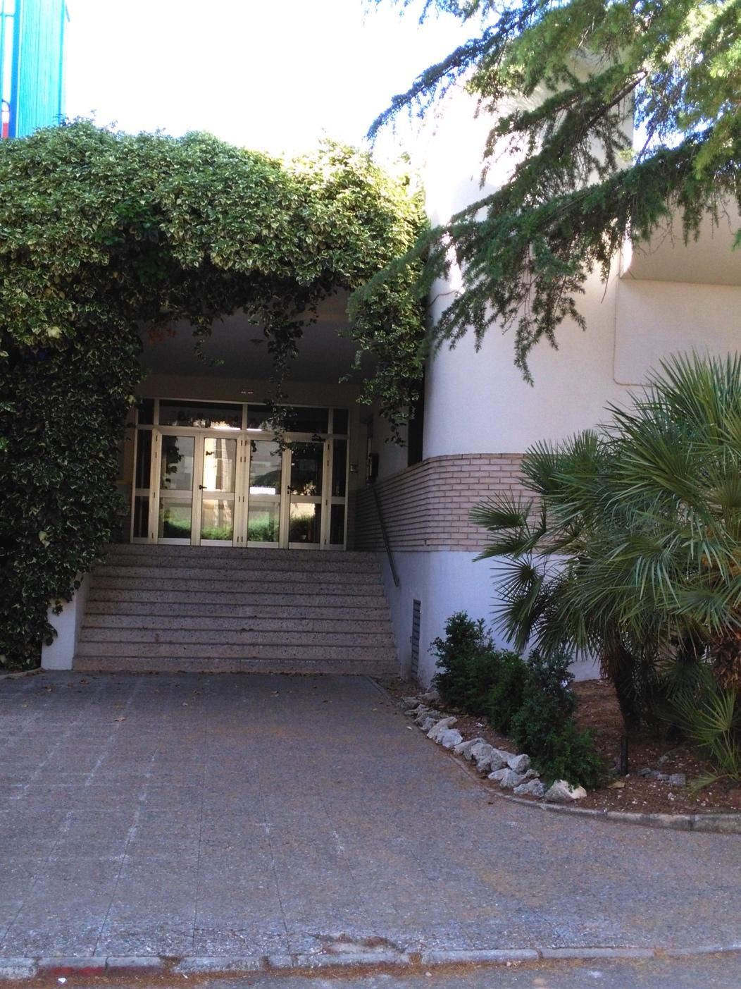
Bienvenidos al IES Melchor de Macanaz
20/21
A partir de hoy vamos a compartir muchos momentos

Slide 2
Que me preocupa del Instituto
¿Qué nos vamos a encontrar en el Insti?
Los alumnos más mayores.
Los profesores…
Los exámenes, deberes…

Slide 3
¡¡Tranquilo!!
El Insti no es más que el colegio de donde vienes, pero has pasado de ser de los mayores a ser el más pequeño, necesitas unos días para adaptarte a un espacio nuevo, dentro de una semana ya estarás totalmente adaptado.

Slide 4
NOVEDADES
* NUEVO HORARIO 8:30 A 14:30
RECREO A LAS 11:12 HASTA LAS 11:42
* MÁS PROFESORES, MÁS MATERIAS. 9
* NORMAS, igual que en tú colegio anterior, donde conviven muchas personas es necesario que haya normas.

Slide 5
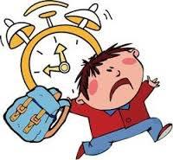
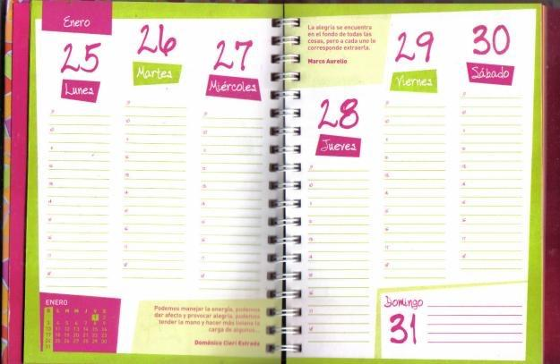
+Novedades
* Puntualidad, no es ninguna novedad.
* Tutoría, al igual que el cole tendrás un tutor/a, la novedad es que existe una hora de tutoría.
* Agenda: seguro que ya has tenido agenda, pero aquí queremos que sea una herramienta muy importante.

Slide 6
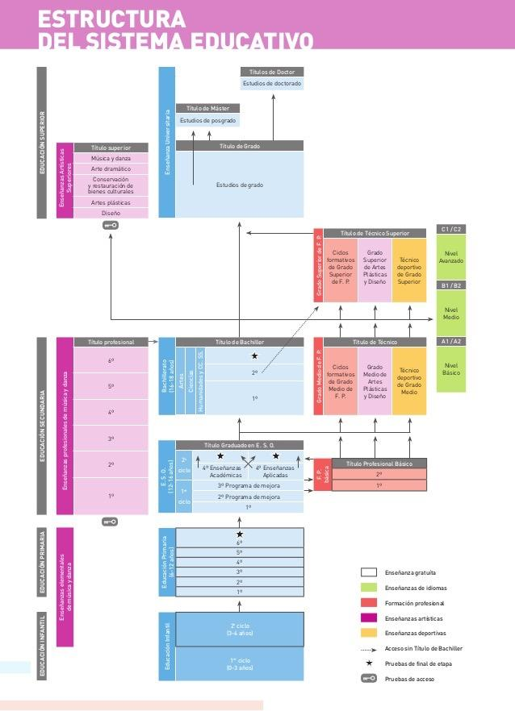
¿Qué voy a estudiar?
Sistema educativo LOMCE

Slide 7
Asignaturas de 1º ESO
Lengua Castellana y literatura. 4h
Matemáticas. 4h
Inglés. 4h
Geografía e Historia. 4h
Biología y Geología. 3h
Religión/Valores Éticos.2h
E.Plástica 2h
Música 2h
Educación Física 2h
1 optativa 2h (Francés/ Tecnología Creativa).
Tutoría 1h.

Slide 8
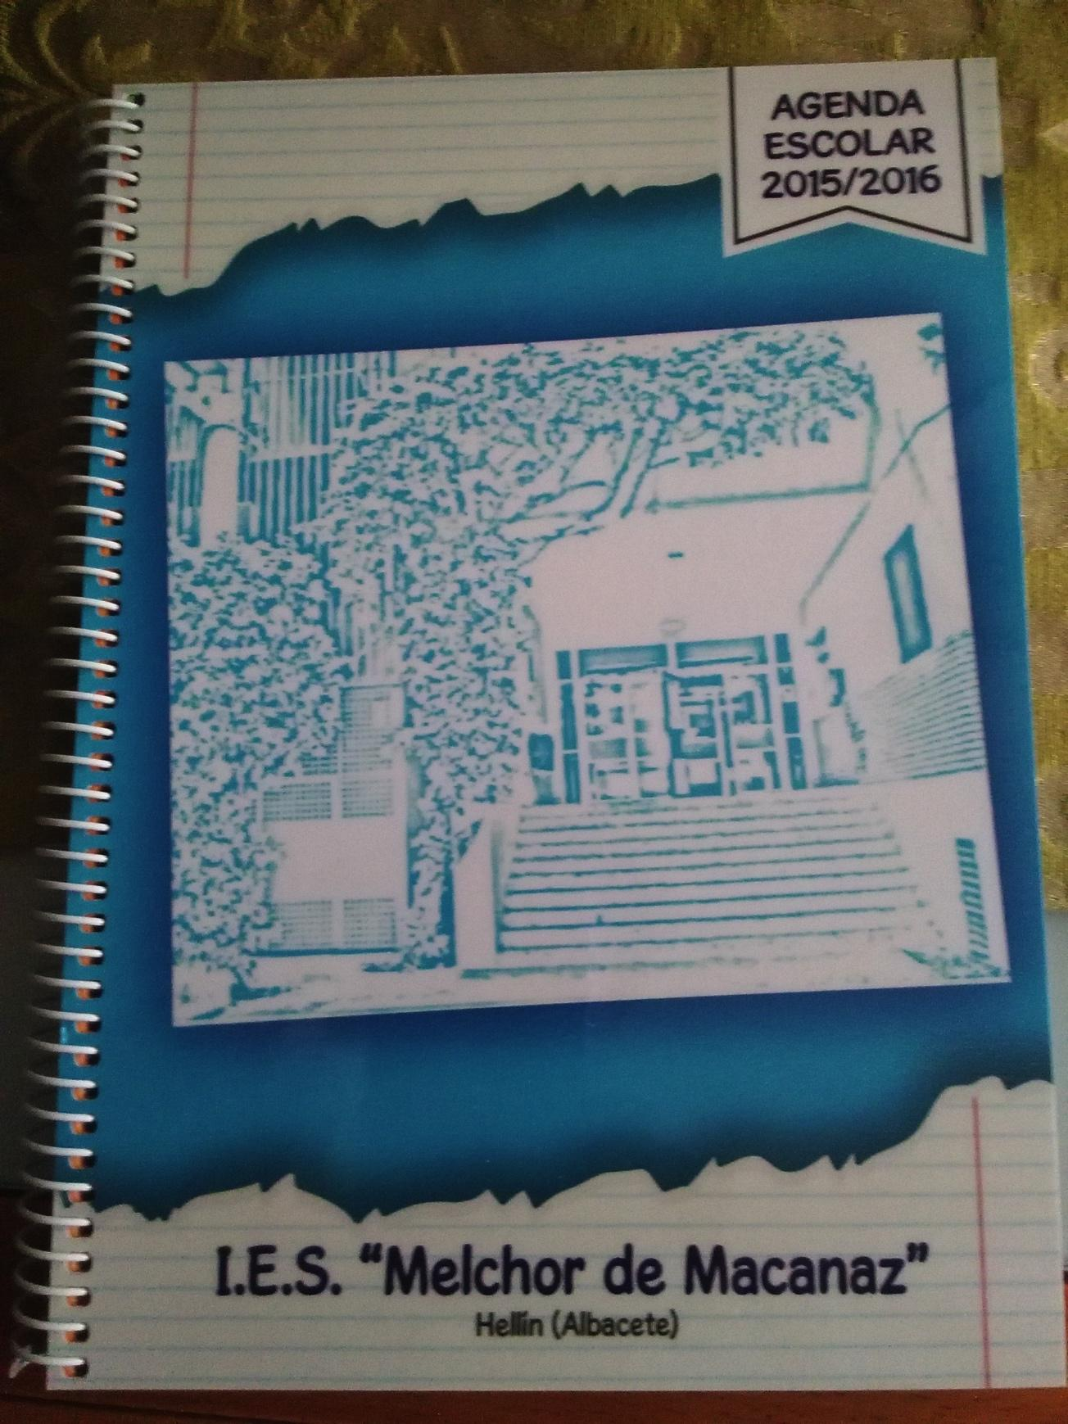
AGENDA
ESTA AGENDA YA DEBE ESTAR EN TUS MANOS.
NO OLVIDES QUE DEBES CUIDARLA COMO UN MATERIAL ESCOLAR MÁS.
¿CÓMO LA VAMOS A UTILIZAR?

Slide 9
RECUERDA:
PRETENDE SER UNA HERRAMIENTA DE COMUNICACIÓN ALUMNO-FAMILIA-CENTRO.
AYUDARTE A PLANIFICAR TUS TAREAS.
PODER TENER UN SEGUIMIENTO DIARIO EN CASA PARA QUE TU FAMILIA TE PUEDA AYUDAR.
FACILITAR INFORMACIÓN RELEVANTE DEL FUNCIONAMIENTO DEL CENTRO.
DEBES ENSEÑARLA EN CASA DIARIAMENTE POR LO TANTO TIENES QUE TENER INFORMACIÓN ANOTADA.
MUY IMPORTANTE “OLVIDATE DEL WHATSSAP,” TAREAS EN LA AGENDA.

Slide 10
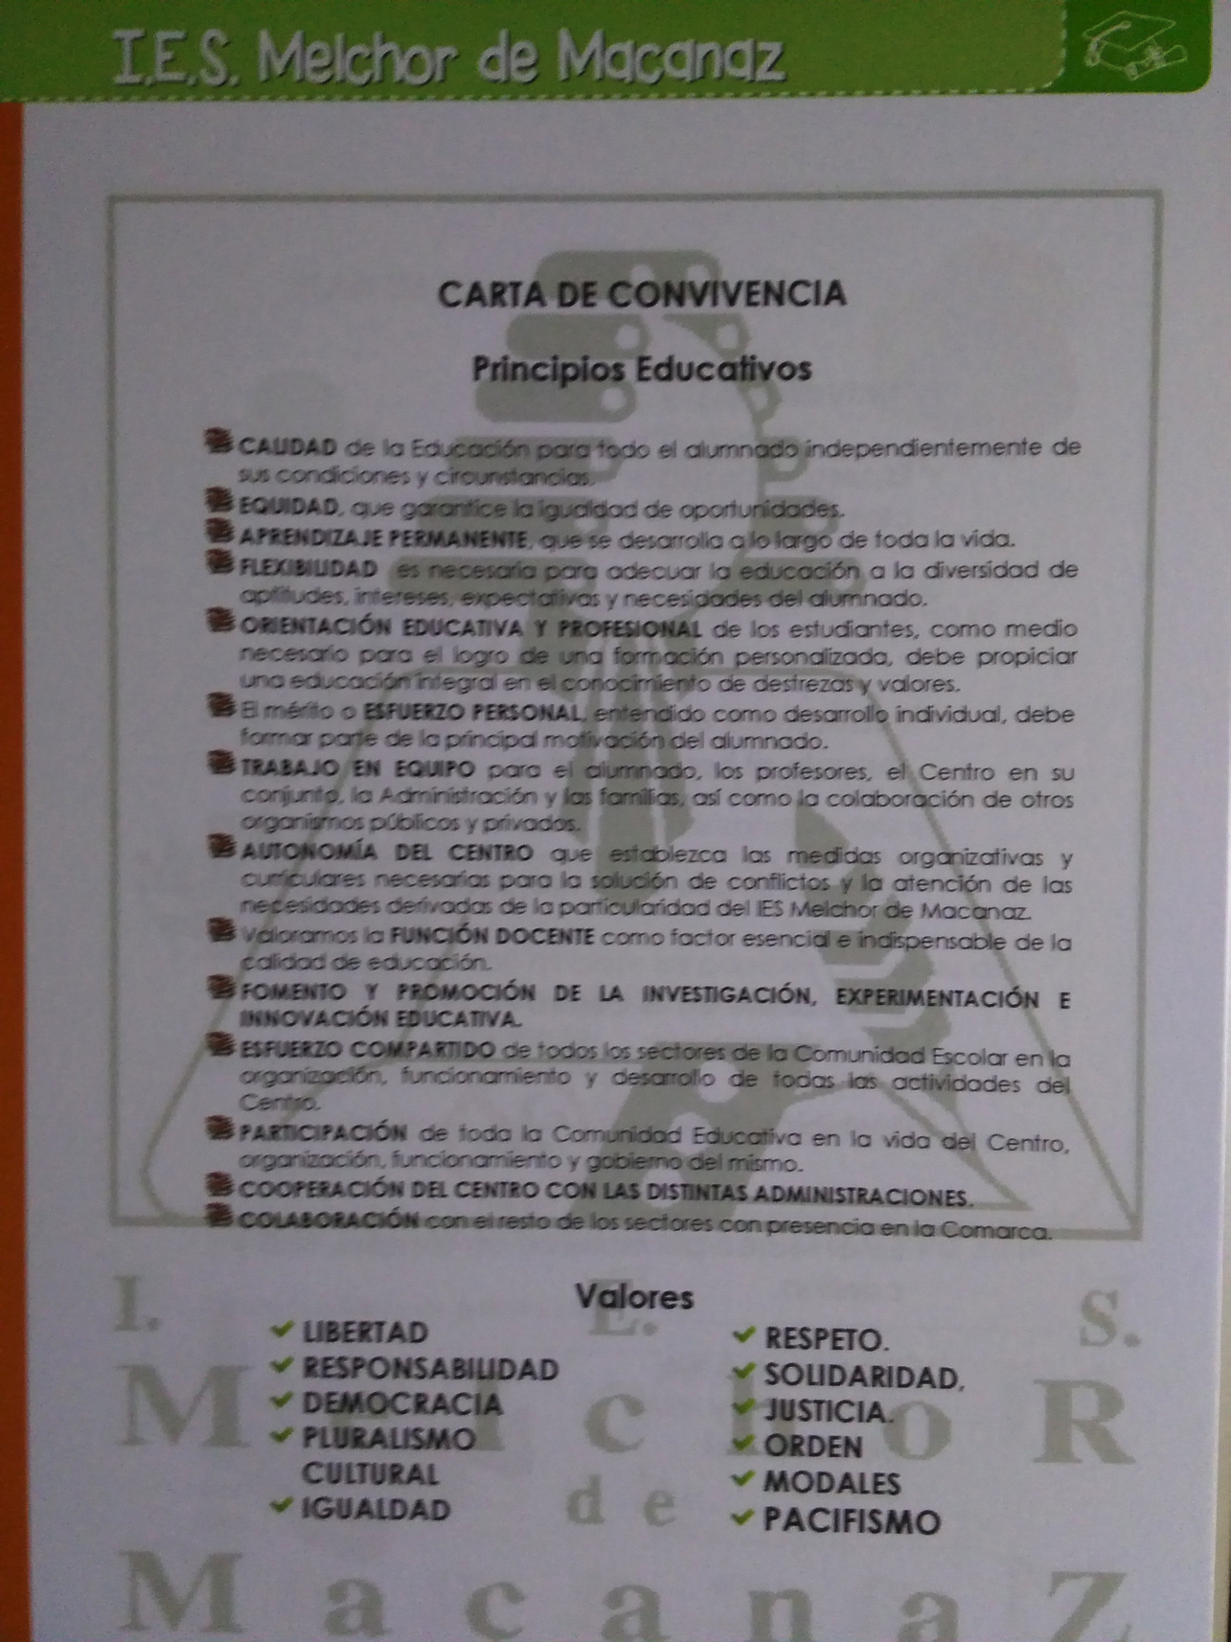
ESTOS PRINCIPIOS SON LOS VALORES QUE PRETENDEMOS ENSEÑAROS EN NUESTRO CENTRO.
NO CONFUNDIR CON LAS NORMAS DEL CENTRO.

Slide 11
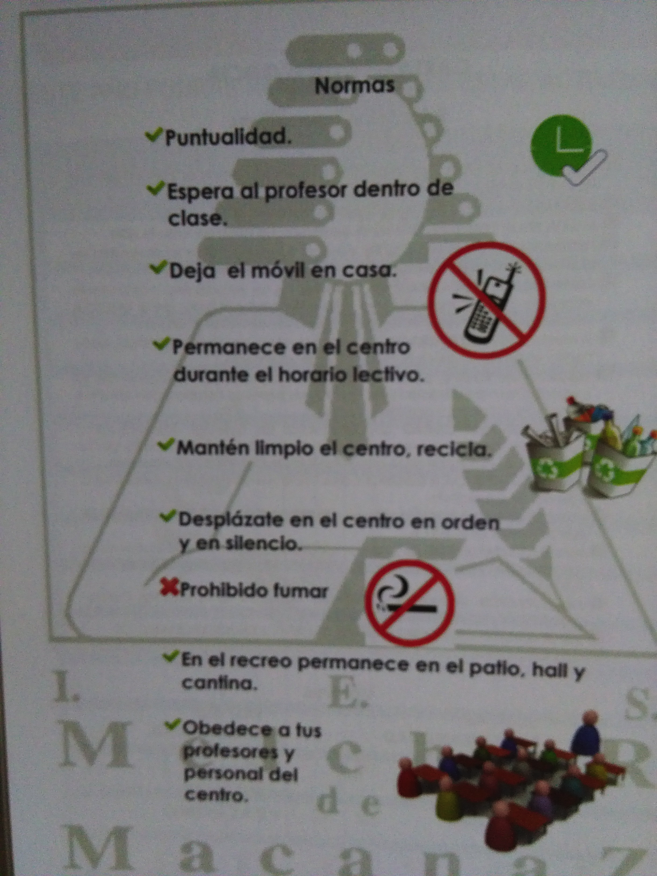
NORMAS EN EL CENTRO
LAS NORMAS QUE AQUÍ SE CITAN SON LAS MÁS IMPORTANTES, AUNQUE EXISTE UN DOCUMENTO DONDE SE RECOGEN MUCHAS MÁS Y LA GRAVEDAD DE CADA UNA DE ELLAS.
PERO SI SABEMOS RESPETAR ESTAS NO TENDREMOS NINGÚN PROBLEMA.

Slide 12
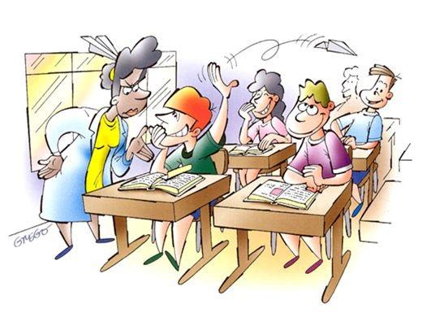
LOS PARTES-AMONESTACIONES.
¿?
CUANDO NO CUMPLIMOS LAS NORMAS DEL CENTRO NOS PUEDEN PONER UN PARTE. ¿QUE OCURRE? SI ACUMULO MÁS DE TRES PUEDO ESTAR EXPULSADO.
LAS FALTAS DE ASISTENCIA SI NO SON JUSTIFICADAS TAMBIÉN SE CONVIERTEN EN PARTES (5 FALTAS INJUSTIFICADAS 1 AMONESTACIÓN).
SI TENGO PARTES PUEDO QUEDARME SIN ACTIVIDADES EXTRAESCOLARES.

Slide 13
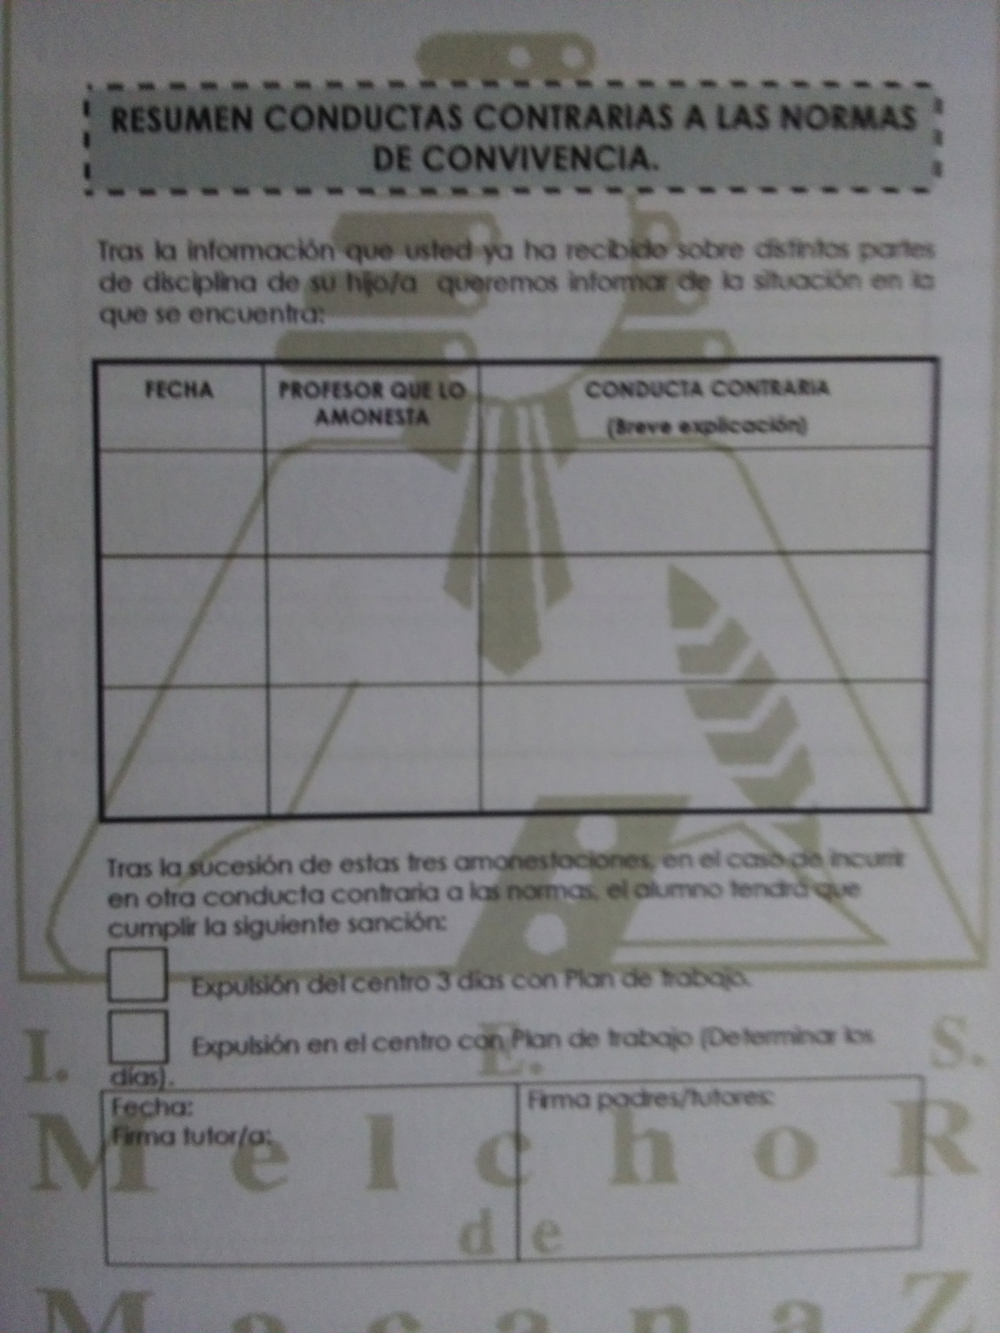
SI TENEMOS VARIOS PARTES NUESTRO TUTOR NOS LOS ANOTARÁ EN LA AGENDA PARA QUE LO LLEVEMOS A CASA Y NUESTROS PADRES LO FIRMEN.

Slide 14
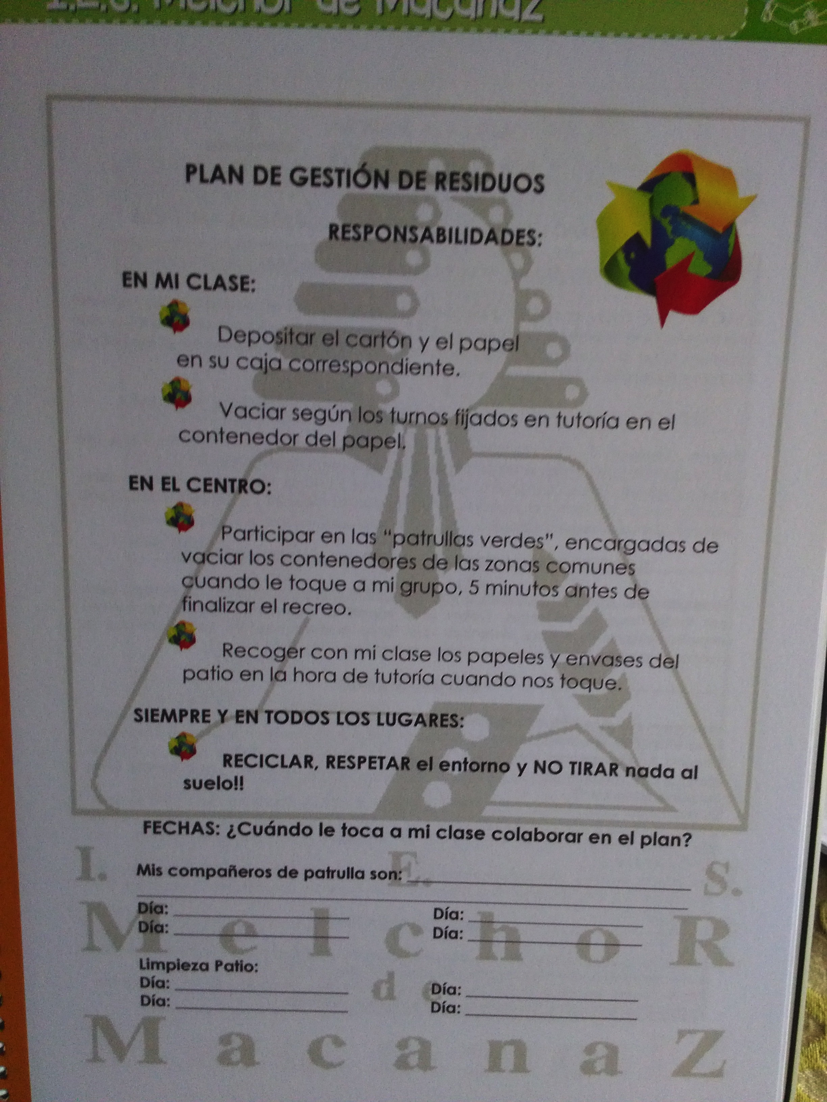
PLAN DE GESTIÓN DE RESIDUOS ¿QUÉ TENEMOS QUE HACER?
PUES MANTENER NUESTRO ENTORNO LIMPIO Y RECICLAR.
1 VEZ AL TRIMESTRE NUESTRO GRUPO VA A SER EL RESPONSABLE DE VACIAR CONTENEDORES Y MANTENER EL PATIO LIMPIO. “PATRULLAS”

Slide 15
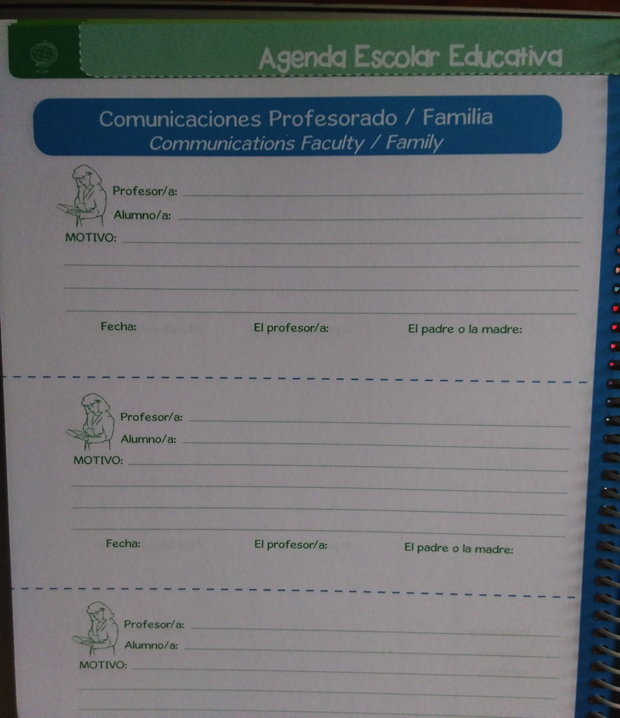
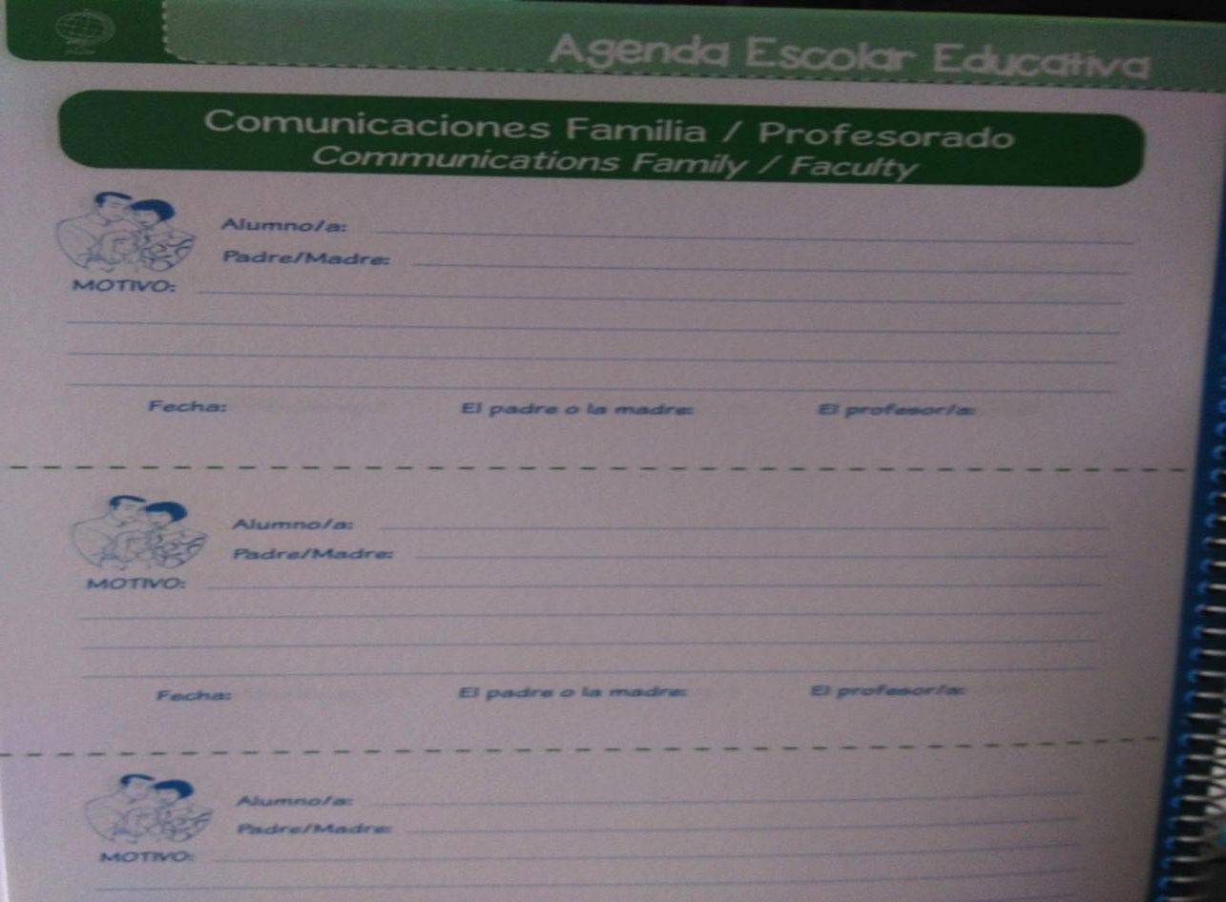
COMUNICACIONES FAMILIA-CENTRO En estas páginas los profesores anotarán las incidencias que tengan lugar, o consejos que el profesorado considere. VUESTROS PADRES TAMBIÉN PUEDEN USARLA.

Slide 16
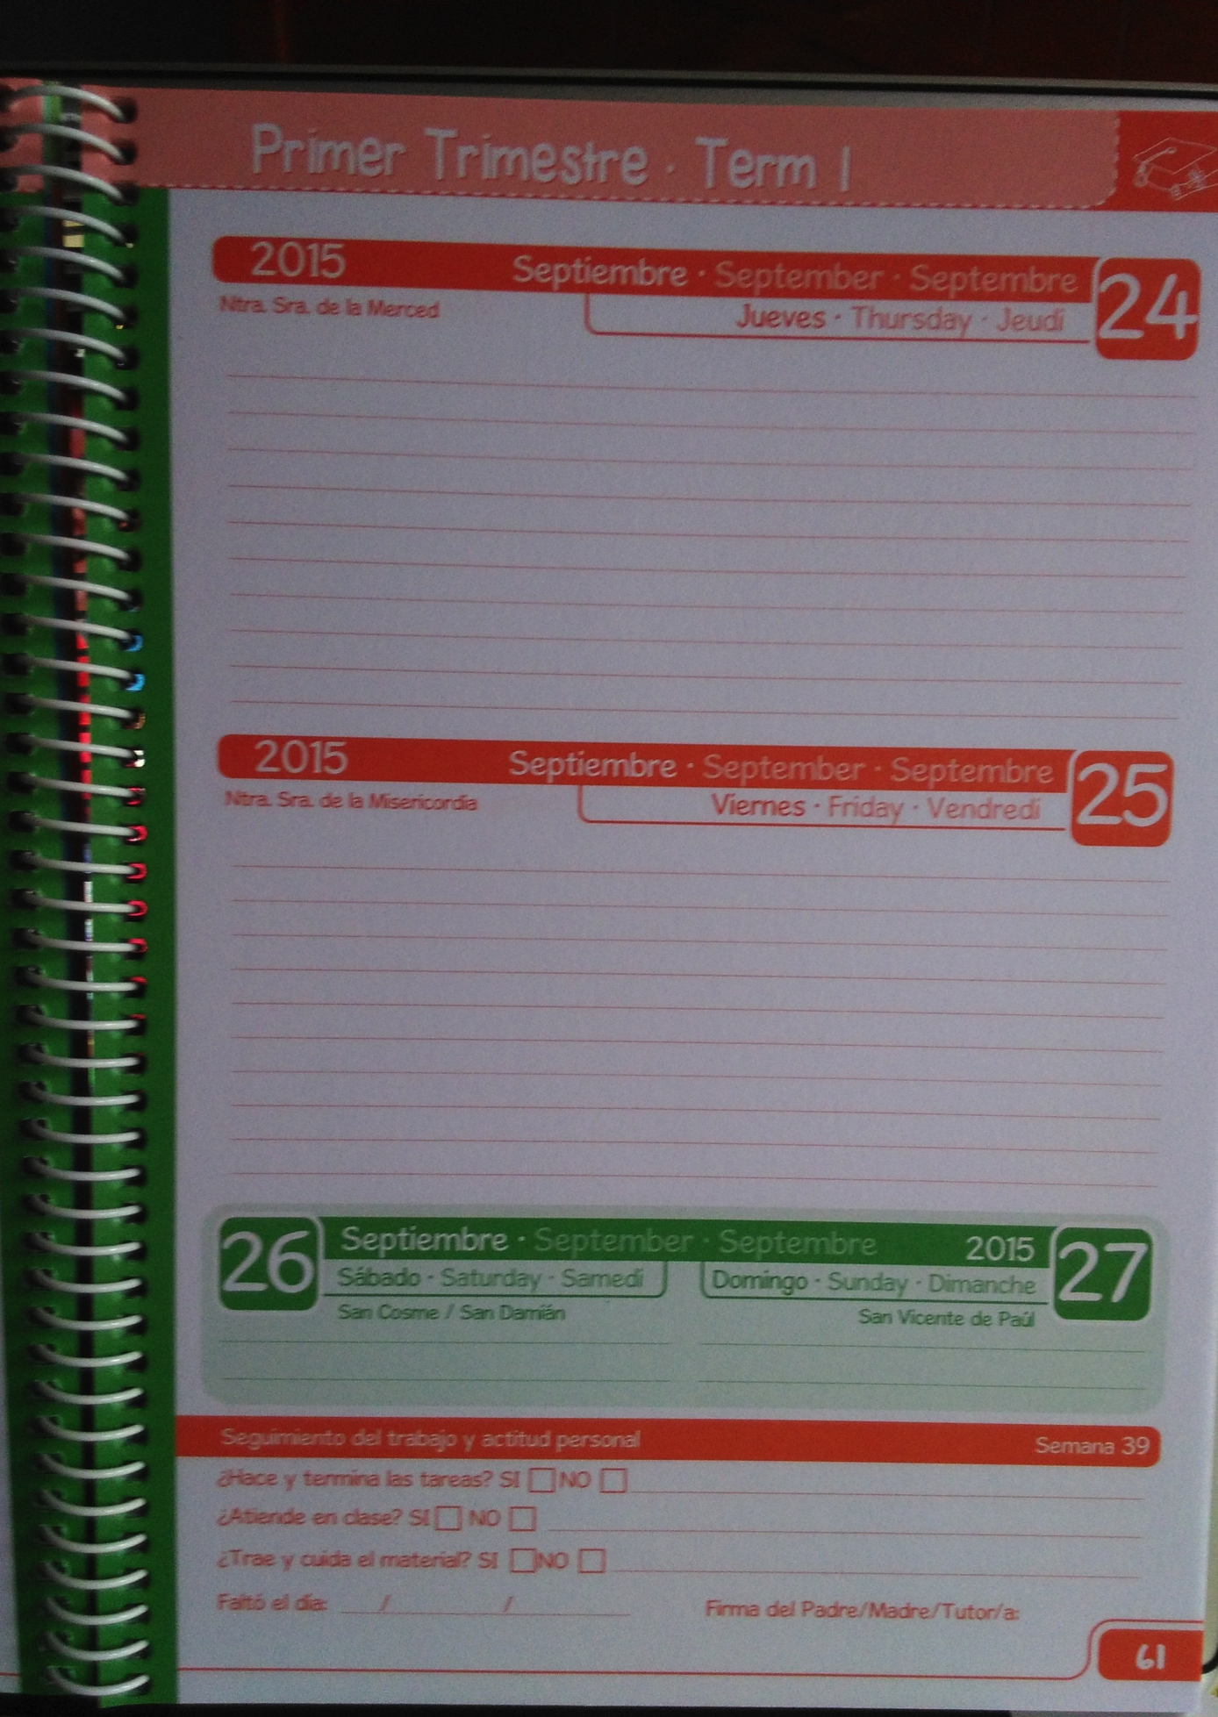
PLANIFICACIÓN EN LA AGENDA
DIARIAMENTE ANOTAR LAS TAREAS: DEBERES, TRABAJOS, TEMAS DE ESTUDIO, MATERIAL QUE NECESITARÉ.
ENSEÑÓ LA AGENDA EN CASA.
NO EXISTE EL “NO HAY DEBERES” PORQUE ES IMPORTANTE EL TRABAJO DIARIO.
MANTENGO LA AGENDA LIMPIA Y NO LA PIERDO.

Slide 17
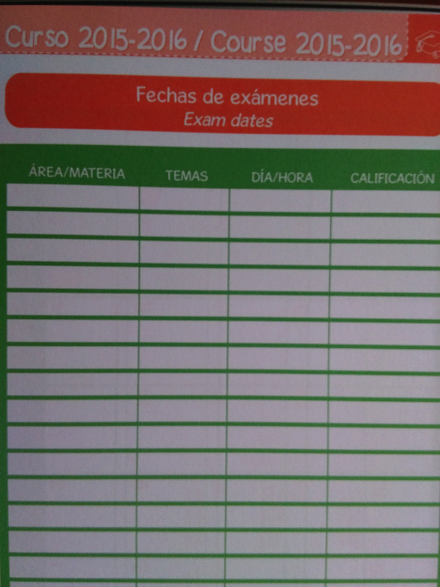
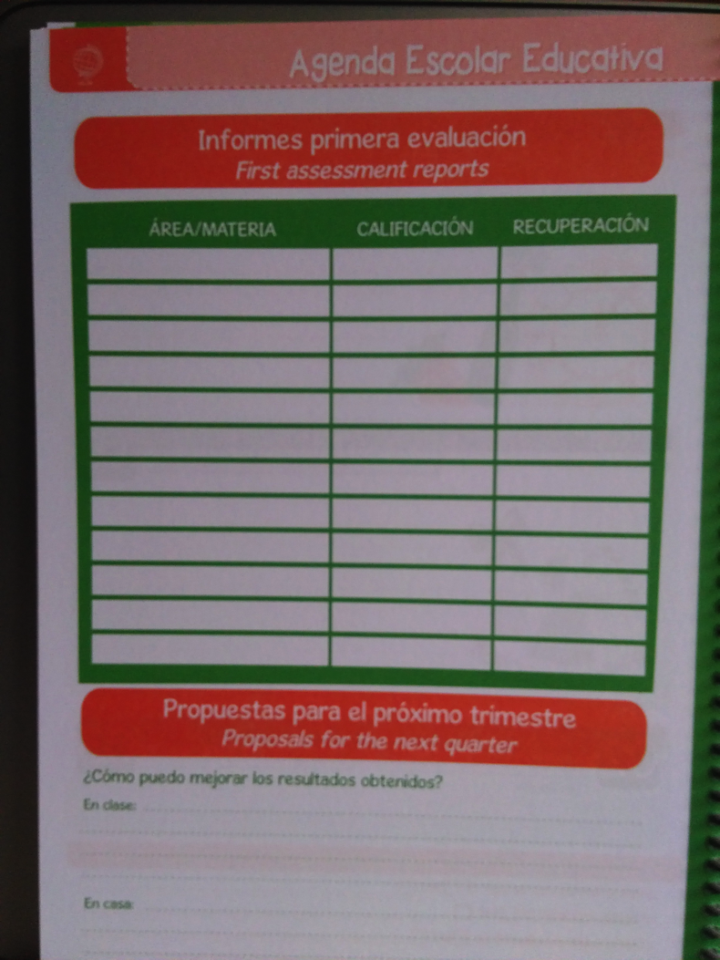
PLANIFICACIÓN EN LA AGENDA
EXISTE UN ESPACIO PARA ANOTAR FECHAS DE EXÁMENES Y NOTAS. TAMBIÉN DEBEMOS UTILIZARLO.
COMO EN TODAS LAS AGENDAS, PODEMOS ANOTAR NUESTRO HORARIO DE CLASE, PLANNIG TRIMESTRAL…..

Slide 18
“TUS PADRES Y TUS MAESTROS SON TUS FIELES Y DESINTERESADOS AMIGOS; APROVÉCHALOS QUE NO PODRÁN ACOMPAÑARTE POR MUCHO TIEMPO.”
- CICERÓN

